Slide 1
RMI

Slide 2
历史
JDK1.1时加入
JDK5以后，不再需要单独使用rmic编译出stub和skeleton，而是直接由JVM动态生成

Slide 3
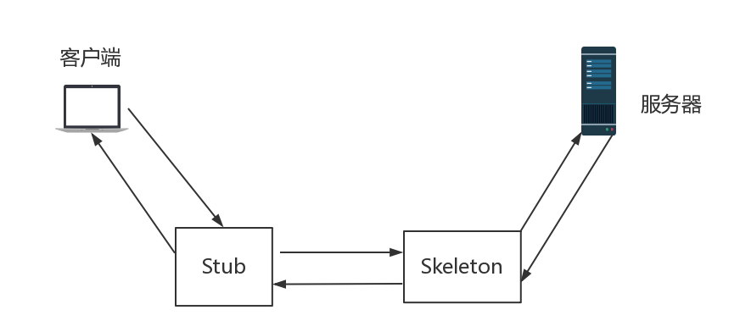
工作原理

Slide 4
一次远程方法调用的完整过程
客户端通过公示的公共接口调用远程方法
通过Stub客户端代理对调用编码
使用JRMP（Java Remote Message Protocol）在网络上传输
Skeleton收到Stub发送的消息，转化成服务器可以识别的形式
服务器处理请求
服务器返回处理结果给Skeleton编码
Stub收到Skeleton返回的处理结果，解码发送客户端
客户端完成远程方法调用

Slide 5
Stub
Stub虽然在客户端使用，但是却是在服务端产生的
Stub同样实现了公共接口
Stub通过动态代码下载机制传输到客户端，然后作为远程对象的代理和服务器通信
Stub封装了和网络相关以及参数序列化的操作，隐藏了实现细节，并且对程序员透明，使得整个过程就像是通过公共接口直接操作远程对象

Slide 6
RMI的使用
定义公共接口，客户端依赖公共接口，服务器实现公共接口，所以接口要同时放在服务器端和客户端
在服务器实现公共接口
通过名绑定在服务器注册服务
客户端通过名称查找远程对象
客户端通过接口使用远程对象

Slide 7
参考
http://docs.oracle.com/javase/7/docs/technotes/guides/rmi/hello/hello-world.html

